Slide 1
Повишаване на информираността и отговорното отношение на земеделци за предотвратяване и противодействие на пожари

Slide 2
Цел: Популяризиране на мерки срещу пожарите, причинени от опасни земеделски практики, с фокус върху опазване и подобряване на природозащитното състояние на природно местообитание 4060 от пожари

Slide 3
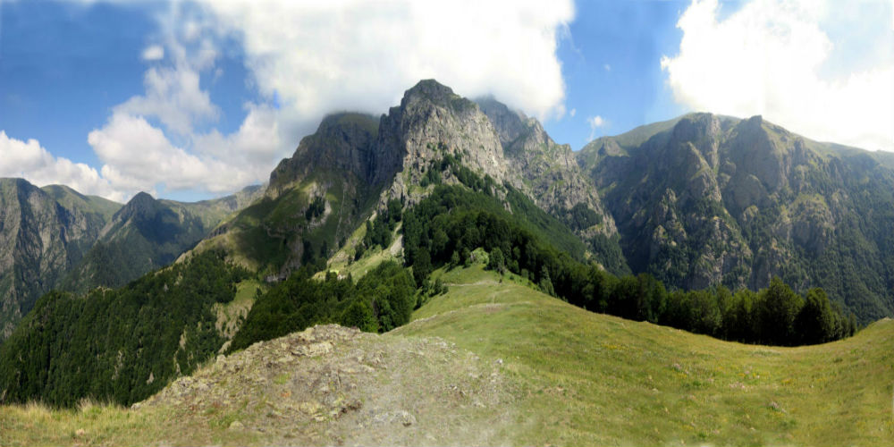
Природно местообитание 4060 се среща по високите части на Пирин и централна Стара планина. Опазването на този тип природно местообитание е насочено главно към защитата му от пожари. Заетите терени са труднодостъпни и борбата с пожарите е почти невъзможна със стандартните методи и машини.

Slide 4
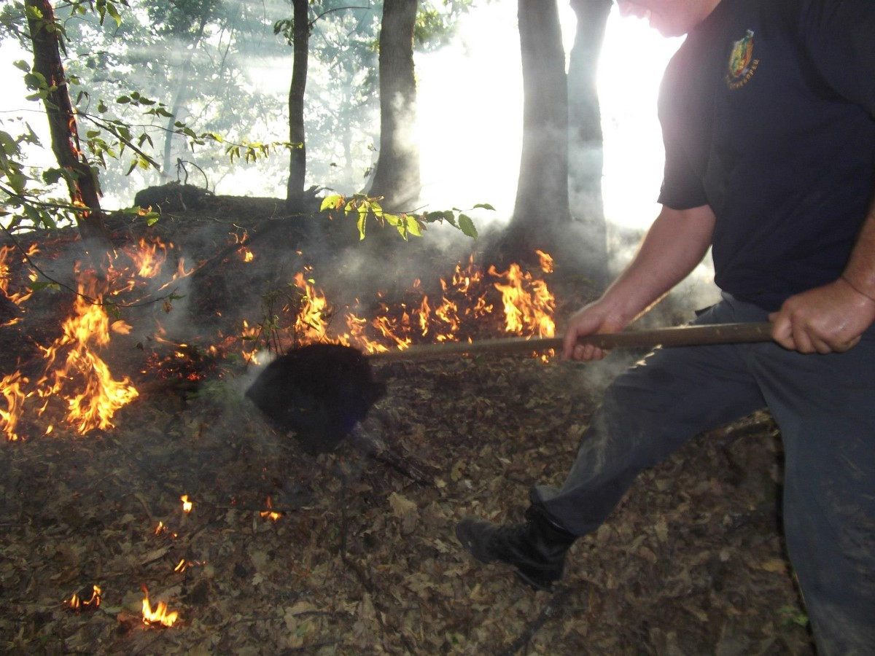
С напредването на технологиите и проявената гражданска инициатива през последните години все по-успешно се води борба с потушаването на пожарите и недопускането на такива.
Опасността от предизвикване на пожари е главно през летните месеци, когато има голямо присъствие на хора, свързано с туризъм, паша на домашни животни и бране на боровинки.

Slide 5
За недопускане на пожари се вземат превантивни мерки от страна на служителите в парковете и контролните органи. За правилното приложение на мерките и технологиите има издадена Наредба № 8 от 11.05.2012 г. за условията и реда за защита на горските територии от пожари, в която са представени правилата за пожарна безопасност.

Slide 6
Разпоредбите на тази наредба: 1. се прилагат за всички гори и недвижими имоти, намиращи се в горските територии или граничещи с тях, независимо от тяхната собственост, териториално и функционално предназначение, както и за постоянните или временните обекти, намиращи се в или в близост до тях; 2. са задължителни за всички собственици или ползватели на горски територии, както и за лицата, преминаващи и/или осъществяващи дейности в или в близост до тях.

Slide 7
Защитата на горските територии от пожари е комплекс от мерки и мероприятия за пожарна безопасност и включва действия, мерки и изисквания за предотвратяване, откриване, ограничаване и ликвидиране на пожари в горските територии.

Slide 8
Организация за гасене на пожар в горските територии: 1. предварителна подготовка за успешно гасене; 2. действия и мероприятия при гасенето на пожар в горските територии. Мероприятията за гасене на пожар в горските територии и редът за организирането им се отразяват в План за действия при пожари.

Slide 9
В плана за действия при гасене на пожар в горските територии се включват:
задълженията на отделните органи и лица, които участват в гасенето им, силите и средствата, редът и начинът за тяхното своевременно откриване и оповестяване
организацията по своевременното започване на гасенето с отговорници и срокове,
ръководството при гасенето на пожарите, както и действията по обезопасяването на опожарените площи.

Slide 10
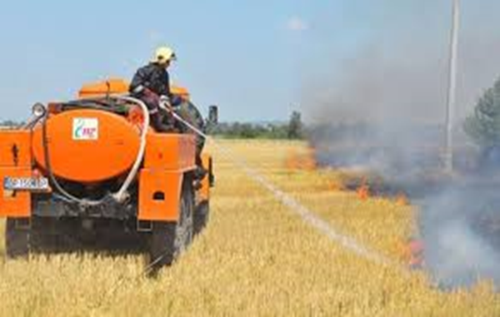
С оглед покачване на температурите през летните месеци, на места в комбинация с жътвената кампания, може да се създадат условия за възникване на пожари в стърнища и в други земеделски площи, откъдето огънят лесно може да се разпространи и в горските територии. Паленето на стърнища е забранено и подобни действия се санкционират както по българското законодателство, така и по европейските регламенти!

Slide 11
Дейностите по превенция на горските пожари са сред приоритетните на Министерство на земеделието, Изпълнителна агенция по горите и държавните горски предприятия. За по-лесно подаване на сигнали за опожарявания и бърза реакция при локализирането им, фонд „Земеделие” създаде електронна поща: pojari@dfz.bg

Slide 12
ОБЩИ ПРАВИЛА ЗА НЕДОПУСКАНЕ НА ПОЖАРИ В ЗЕМЕДЕЛСКИ МАСИВИ: - Да не се допуска палене на открит огън, тютюнопушене и паркиране на МПС в площите с посеви и в непосредствена близост до тях от настъпването на фаза "восъчна зрялост" до окончателното прибиране прибиране на реколтата;
- В земеделските земи и извън тях (слогове и крайпътни ивици) е ЗАБРАНЕНО паленето на стърнища и други растителни остатъци, както и ползването на открити огнеизточници;

Slide 13
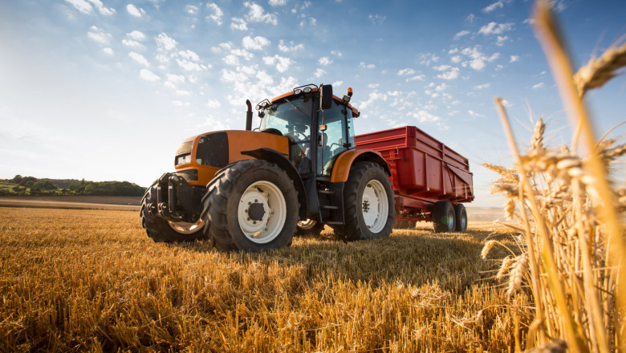
ОБЩИ ПРАВИЛА ЗА НЕДОПУСКАНЕ НА ПОЖАРИ В ЗЕМЕДЕЛСКИ МАСИВИ: - Водачите на земеделска техника трябва да спазват установените правила и норми на пожарна безопасност.
- Да се спазват поставените предупредителни и забранителни знаци покрай посевите;

Slide 14
ОБЩИ ПРАВИЛА ЗА НЕДОПУСКАНЕ НА ПОЖАРИ В ЗЕМЕДЕЛСКИ МАСИВИ: - Сигнализирайте съответните държавни органи при нарушение на правилата за пожарна безопасност от граждани и лица от ведомства и организации, работещи в близост до посеви, площадки за съхранение на зърно и складове за фураж;
- Абсолютно е ЗАБРАНЕНО паленето на стърнища след прибиране на реколтата;

Slide 15
Практиката показва, че при почистване на градини, лозя или земеделски терени сухата растителност се пали, без да се спазват необходимите мерки за пожарна безопасност. Така пламъците могат да засегнат както земеделски или горски насаждения и прилежащи сгради, така и да застрашат човешки живот. Инцидентите нанасят материални и екологични щети и в повечето случаи са свързани с немалък разход на ресурс. За да се избегнат пожарите, е необходимо при извършване на пролетно почистване да се знаят и спазват редица основни правила.

Slide 16
Абсолютно е забранено обособяването на нерагламентирани сметища и запалване на горимите отпадъци в тях. В никакъв случай не трябва да се пали огън в близост до стрехите и под клоните на дърветата, при ветровито време или на разстояние по-малко от 100 м от горски масиви. Земеделските стопани стриктно трябва да спазват забраната за изгаряне на изсъхналата трева и други растителни остатъци в земите си.

Slide 17
Според разпоредбите на Закона за горите, обявяването на пожароопасния сезон става по предложение на директора на съответната регионална дирекция по горите със заповед на областния управител, който определя времетраенето. За отделните области периодът е различен, поради спецификата на съответния район, но като правило включва времеви период от месеците между март и ноември. На 06.03.2023 г. областният управител на обл. София издава заповед за определяне на пожароопасен сезон за горските територии в областта за периода 15.03.2023 до 30.11.2023 г.

Slide 18
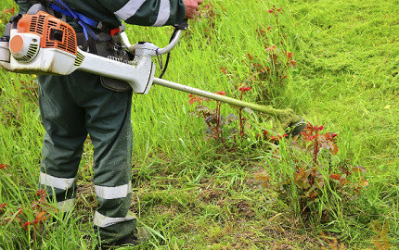
При продължително високи температури и тенденция за трайно засушаване е наложително да се предприемат мерки за намаляване на опасността от възникване на горски пожари. Това налага спиране на земеделски дейности, като косене с машини и палене на стърнища, като едни от често срещаните източници на опасност за причиняване на пожари.

Slide 19
С цел опазване на земеделските и горски територии, Министърът на земеделието може да издаде Заповед за забрана за косене на тревата, машинно почистване (мулчиране), включително и почистване на храсти за определен период. При неспазване на Заповедта се налагани глоби или имуществени санкции.

Slide 20
При пожар веднага съобщете на телефон 112, след това незабавно започнете гасене с подръчни съоръжения и организирайте евакуацията на застрашените от пожара хора, имущество, животни и техника.
Ако пожарът е в начална фаза трябва да се предприемат мерки за угасяне чрез: насипване на пръст, пясък, потушаване с тупалки от зелени клони.

Slide 21
Трябва да се пазят дрехите от запалване, особено ако са от изкуствена материя (да не се разголва тялото, поради висок риск от изгаряне).
Да се предпазват дихателните пътища чрез поставяне на мокри кърпи или други лични предпазни средства.
При опасност от бързо усложняване на обстановката потърсете безопасен път за напускане на мястото – в посока, перпендикулярна на вятъра или покрай водни басейни.

Slide 22
Въпреки желанието си да помогнем и да се справим възможно най–бързо, трябва да внимаваме за собственото си здраве и недопускането на инциденти. Почти всяка година има загинали служители на горските структури, това само трябва да ни кара да бъдем много внимателни и отговорни при участието в гасене на пожари, стриктно да спазваме разпорежданията на държавните органи, да пазим себе си и хората около нас.

Slide 23
При пожар въздухът се замърсява не само от дима, но и от усвояването на въглероден диоксид в атмосферата. Много хора губят домовете си, селскостопанските си култури, пасищата. Животните също биват засегнати от пожарите - те или умират, или трябва да се преместят на други места, защото губят храната и подслона си.

Slide 24
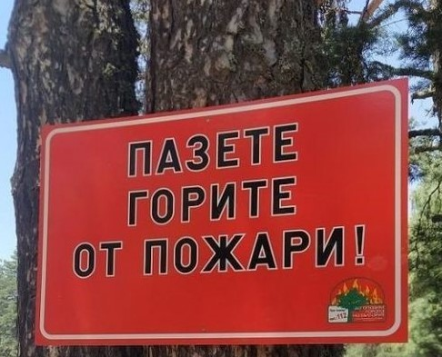
Понякога умират хора, които живеят в района на пожара, но също и хора, които ги гасят! Затова, пазете горите от пожари!

Slide 25
Кампанията се провежда в рамките на Проект BG16M1OP002-3.021-0004-C01 Подобряване на природозащитното състояние на природно местообитание 4060 по параметри "Площ", "Структура и функция" и "Бъдещи перспективи" и природно местообитание 5210 по параметри "Площ" и "Бъдещи перспективи", финансиран от Оперативна програма „Околна среда 2014-2020“ г.

Slide 26
БЛАГОДАРЯ ЗА ВНИМАНИЕТО!

